Slide 1
教育部 财政部 “网络教育数字化学习资源中心建设”项目
典型应用示范工作方案
项目办公室主任 单从凯
2011年11月7日
www.nerc.edu.cn

Slide 2
目录
一
项目目标
项目目标
项目进展
示范应用目标和主要任务
时间安排
二
三
四
www.nerc.edu.cn

Slide 3
一、项目目标
总目标
建设国家级数字化学习资源中心，整合多方教育资源，推进优质资 源的开放与共享，为网络教育和终身学习提供资源支持。服务于高等教育、职业教育、继续教育，进而服务于学习型社会。
具体目标
建构分布存储、统一管理的资源库系统和高效运行的学习资源管理和应用系统，支持百万量级用户规模；
整合不少于5000门课程，容量达50TB；
初步建立资源共享的机制和模式，面向机构和社会成员开展资源共享应用服务。

Slide 4
一、项目目标

Slide 5
一、项目目标
国家中长期教育改革和发展规划纲要(2010-2020年)要求：
加强优质教育资源开发与应用。加强网络教学资源库建设。
引进国际优质数字化教学资源。开发网络学习课程。
建立开放灵活的教育资源公共服务平台，促进优质教育资源普及共享。
-------“网络教育数字化学习资源中心建设”项目体现了政府意志、时代要求和教育发展方向。具有充分的前瞻性和现实意义。

Slide 6
二、项目进展
开发了资源公共服务平台
2. 初步实现了海量资源整合入库
3. 分中心体系和资源联盟初具规模
4. 设计了资源共享的机制及模式
5. 启动了数字化学习资源的共享应用
6. 开发了系列课件制作工具，开展了教师培训

Slide 7
二、项目进展
开发了资源公共服务平台

Slide 8
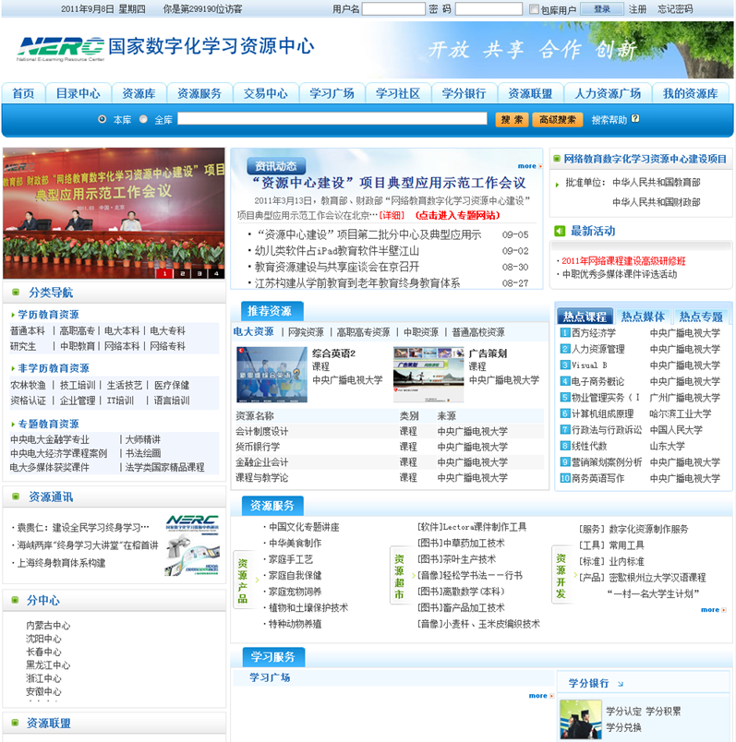
二、项目进展
开发了资源公共服务平台
总中心网站旧版

Slide 9
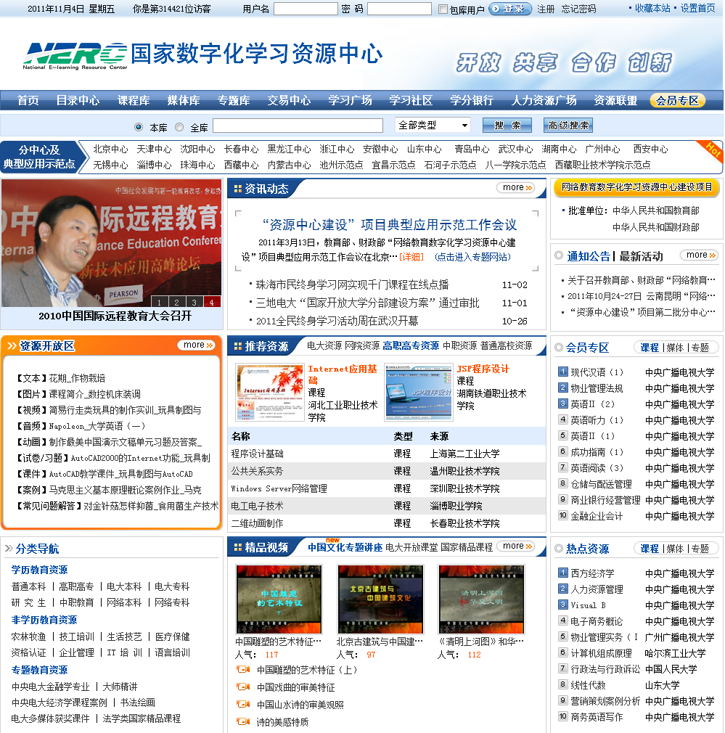
二、项目进展
开发了资源公共服务平台
总中心网站新版

Slide 10
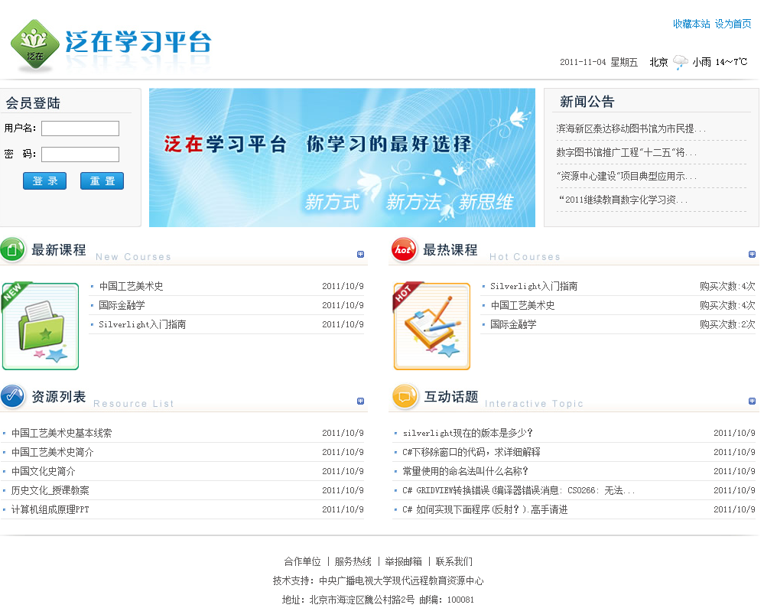
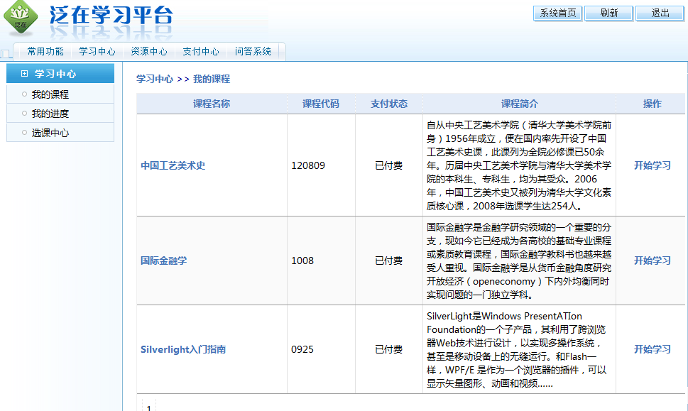
二、项目进展
开发了资源公共服务平台
总完成学习平台开发

Slide 11
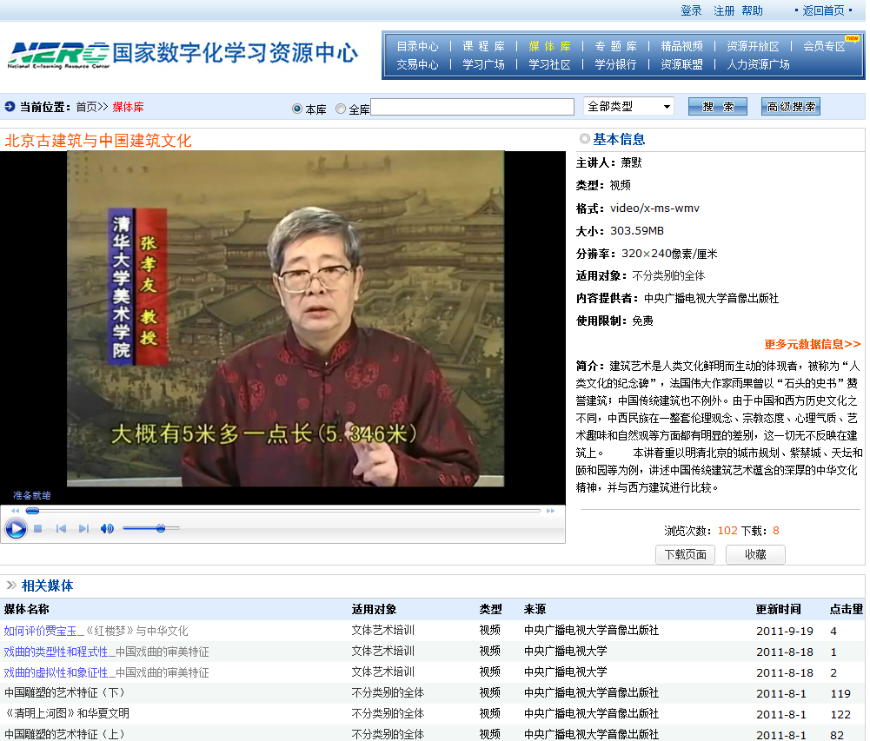
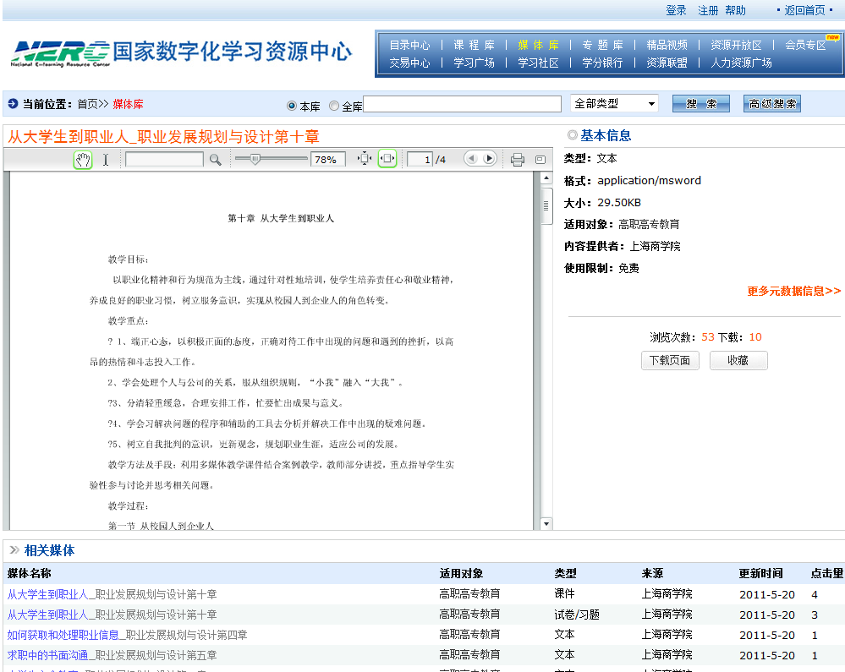
二、项目进展
开发了资源公共服务平台
增加资源在线使用功能

Slide 12
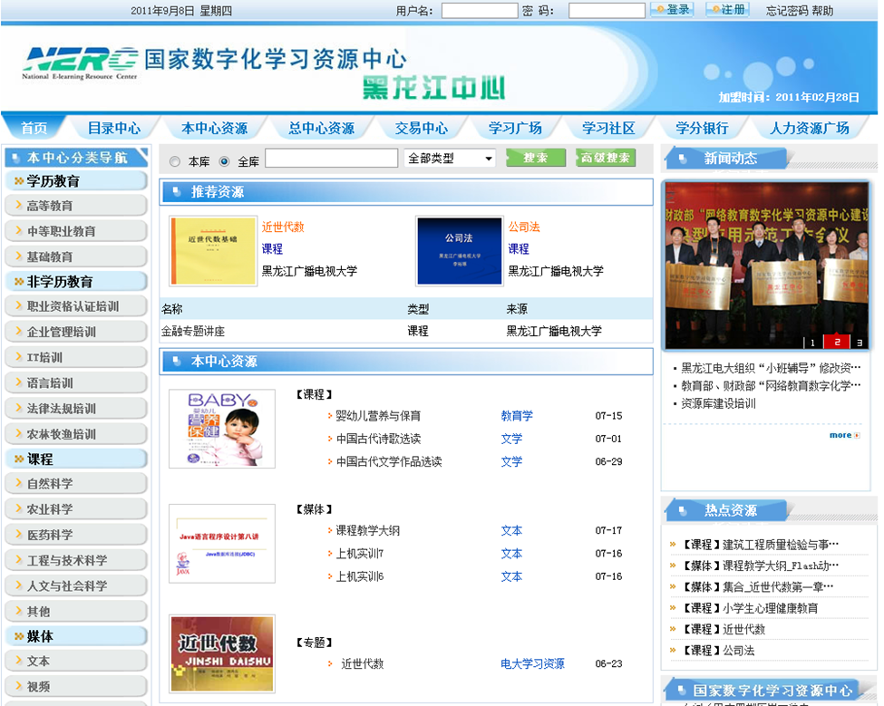
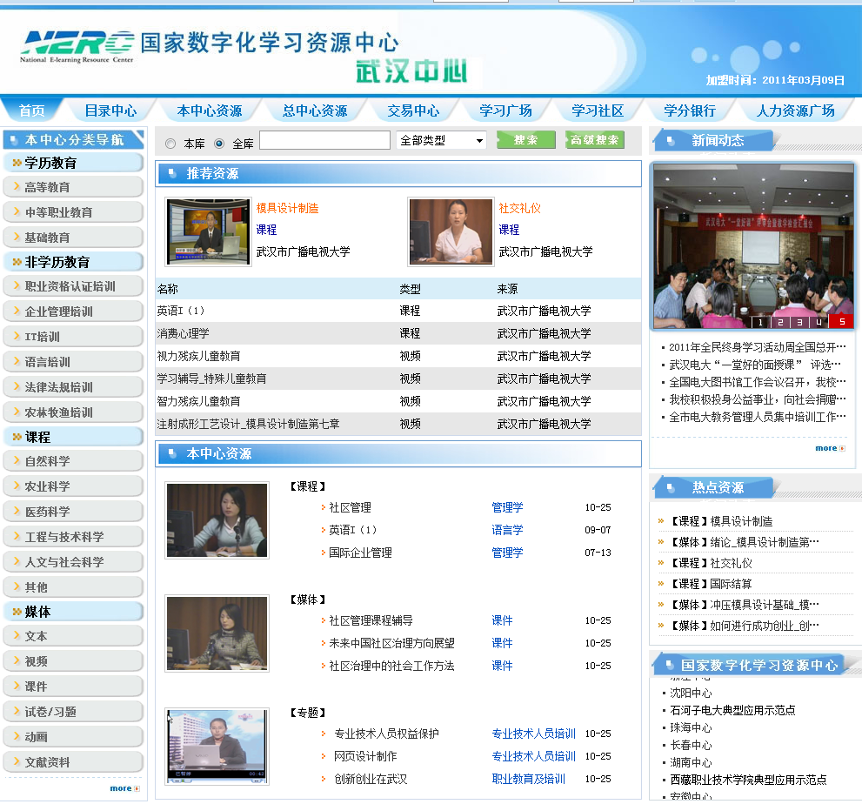
二、项目进展
开发了资源公共服务平台
首批分中心系统安装部署完成

Slide 13
二、项目进展
2.初步实现了海量资源整合入库
截止到2011年9月整合学历教育及非学历教育课程10457门。整合资源数量超过10万条。
来 源 | 数 量
电大课程 | 1024门
国家精品课程 | 3912门
普通高校课程 | 214门
国外及港台开放课程 | 751门
基础教育课程 | 128门
社区教育课程 | 706门(含视频资源7.6万分钟)
农村教育课程 | 1506门(含视频资源10.8万分钟)
企业管理培训课程 | 1127门
职业资格认证培训、IT培训、语言培训及相关课程 | 989门
中职优秀课件 | 1900个

Slide 14
二、项目进展
2.初步实现了海量资源整合入库

Slide 15
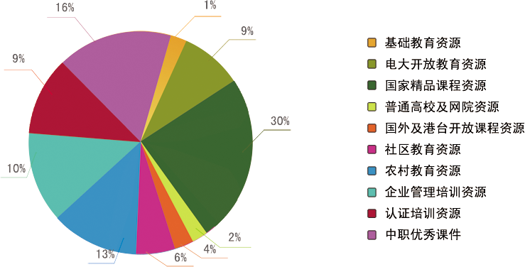
二、项目进展
2.初步实现了海量资源整合入库
入库资源构成

Slide 16
二、项目进展
2.初步实现了海量资源整合入库

Slide 17
二、项目进展
3.分中心体系和资源联盟初具规模
在广播电视大学、职业院校、普通高校及社会培训机构中遴选分中心，开展资源共享应用服务试点。
总中心
行业
分中心
院校
分中心
企业
分中心
培训
机构
分中心

Slide 18
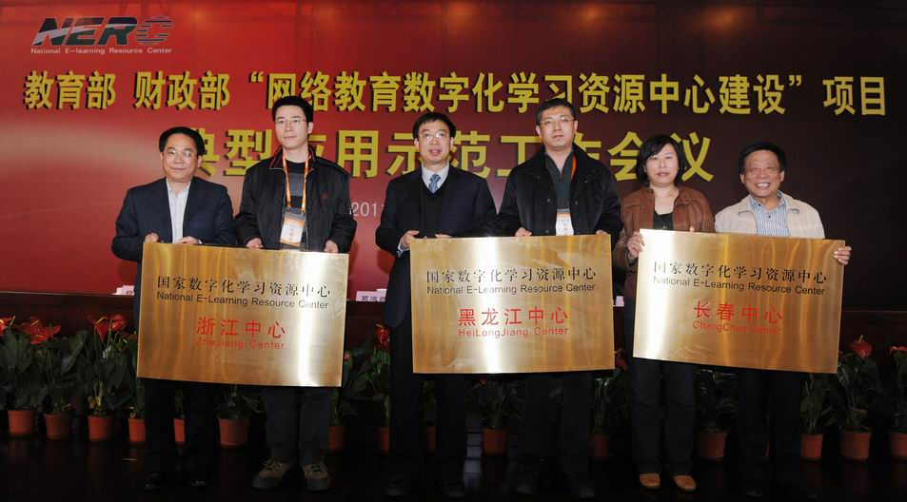
二、项目进展
3.分中心体系和资源联盟初具规模
2011年3月 首批电大系统分中心授牌

Slide 19
二、项目进展
3.分中心体系和资源联盟初具规模
类 型 | 单 位
第二批电大分中心（16家） | 山西广播电视大学、辽宁广播电视大学、大连广播电视大学、哈尔滨广 播电视大学、江苏广播电视大学、福建广播电视大学、 河南广播电视大学、广东广播电视大学（广东理工职业学院）、深圳广 播电视大学、海南广播电视大学、四川广播电视大学、 云南广播电视大学、甘肃广播电视大学、新疆广播电视大学、新疆生产 建设兵团广播电视大学、牡丹江大学（牡丹江广播电视大学）
典型应用示范点（5家） | 唐山广播电视大学、吉林市广播电视大学、齐齐哈尔市广播电视大学、 温州广播电视大学、济南广播电视大学
2011年5月，第二批电大系统分中心和典型应用示范点经申报、评审产生

Slide 20
二、项目进展
3.分中心体系和资源联盟初具规模
类 型 | 单 位
高职分中心（46家） | 北京财贸职业学院、天津轻工职业技术学院、辽宁职业学院、宁波职业技术学院、威海职业学院、黄冈职业技术学院、深圳信息职业技术学院、重庆工业职业技术学院、宜宾职业技术学院等
中职分中心（29家） | 北京铁路电气化学校、河北省科技工程学校、山西省城乡建设学校、沈阳现代制造服务学校、江苏省泰兴中等专业学校、桐乡市职业教育中心学校、山东省潍坊商业学校、河源市卫生学校等
2011年8月，首批职业学校分中心经申报、评审产生

Slide 21
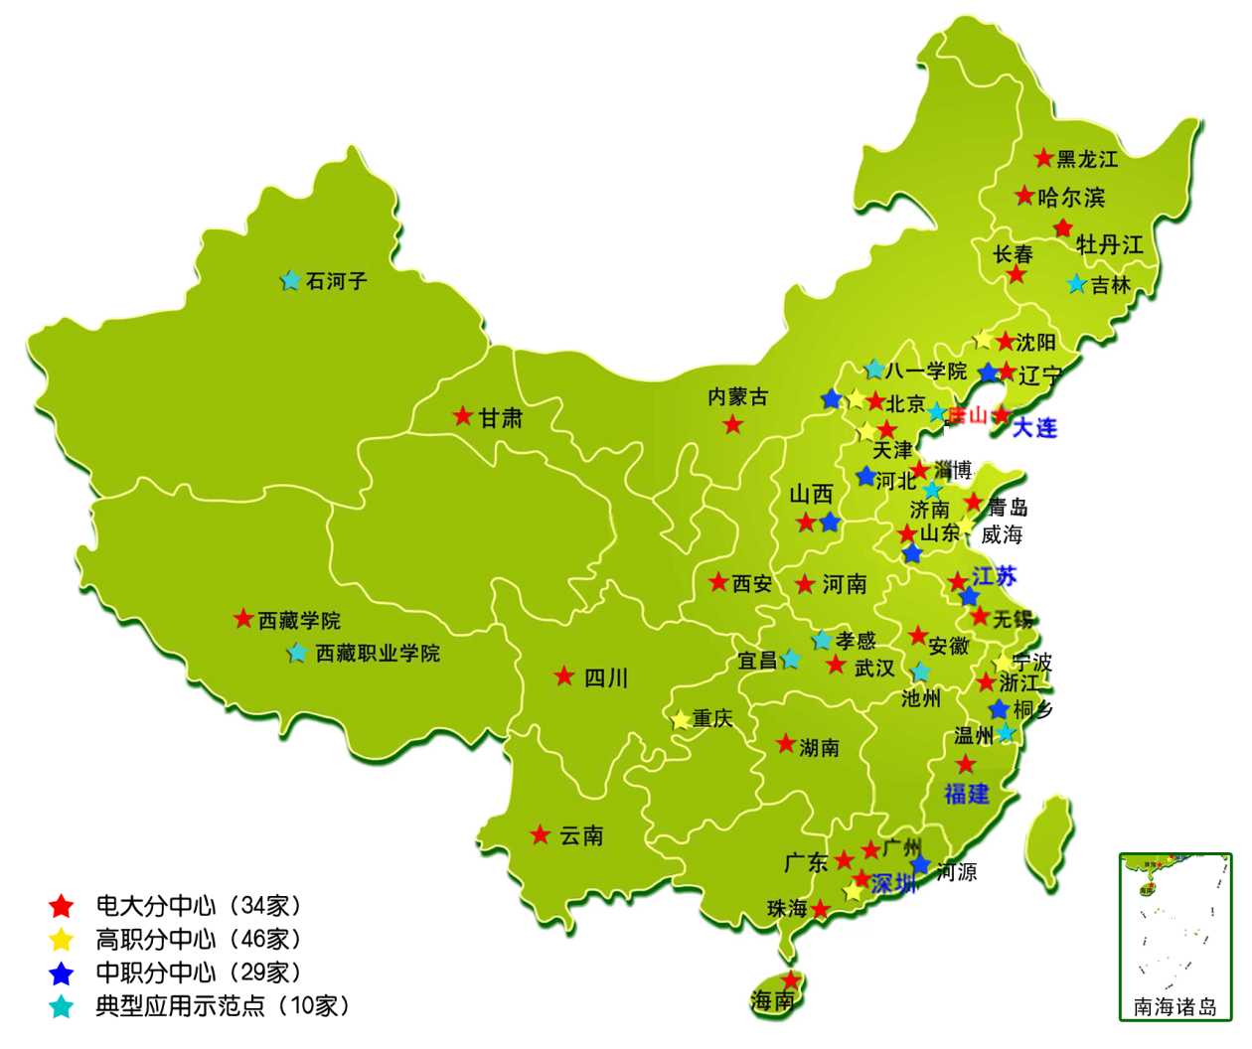
二、项目进展
3.分中心体系和资源联盟初具规模
截至2011年8月，已在全国建立109家分中心，10家典型应用示范点。

Slide 22
二、项目进展
3.分中心体系和资源联盟初具规模
类 型 | 单 位
教育培训机构 | 安博教育集团、浙江浙大网新集团有限公司、上海时代光华教育发展有限公司、中国知识产权培训中心、北京简单科技有限公司、北京高拓弘成教育科技有限公司
学习资源提供商 | 北京万方数据股份有限公司、北京东方燕园科技发展有限公司
教育软件提供商 | 上海景格汽车科技有限公司、山东星科智能科技有限公司、深圳得实集团、北京高拓弘成教育科技有限公司、上海平南信息技术有限公司、北京润尼尔网络科技有限公司
数字出版机构 | 机械工业出版社、外语教育与研究出版社、电子工业出版社、清华大学出版社、人民邮电出版社、中国农影音像出版社
网络教育学院 | 北京交通大学远程与继续教育学院、北京语言大学网络教育学院
拟加入资源联盟的机构超过20个

Slide 23
二、项目进展
4.设计了资源共享的机制及模式
建立生态资源圈

Slide 24
二、项目进展
4.设计了资源共享的机制及模式
共享基金来源：由总中心和分中心缴纳的会员费构成。
共享基金使用：根据分中心会员共享入库资源的情况（贡献率）和入库资源被使用的情况（使用率）进行分配。
说明：比例将根据需要按年度进行调整
建立资源共享基金回馈机制

Slide 25
二、项目进展
5.启动了数字化学习资源的共享应用
打造“1平台·N库·N网”

Slide 26
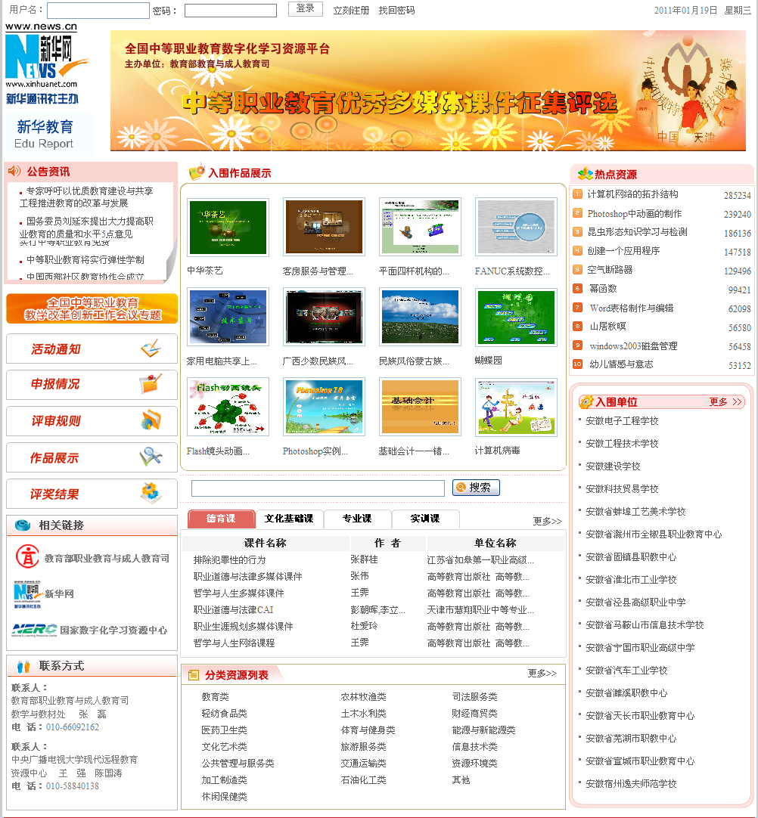
二、项目进展
5.依托资源公共服务平台开展共享应用

Slide 27
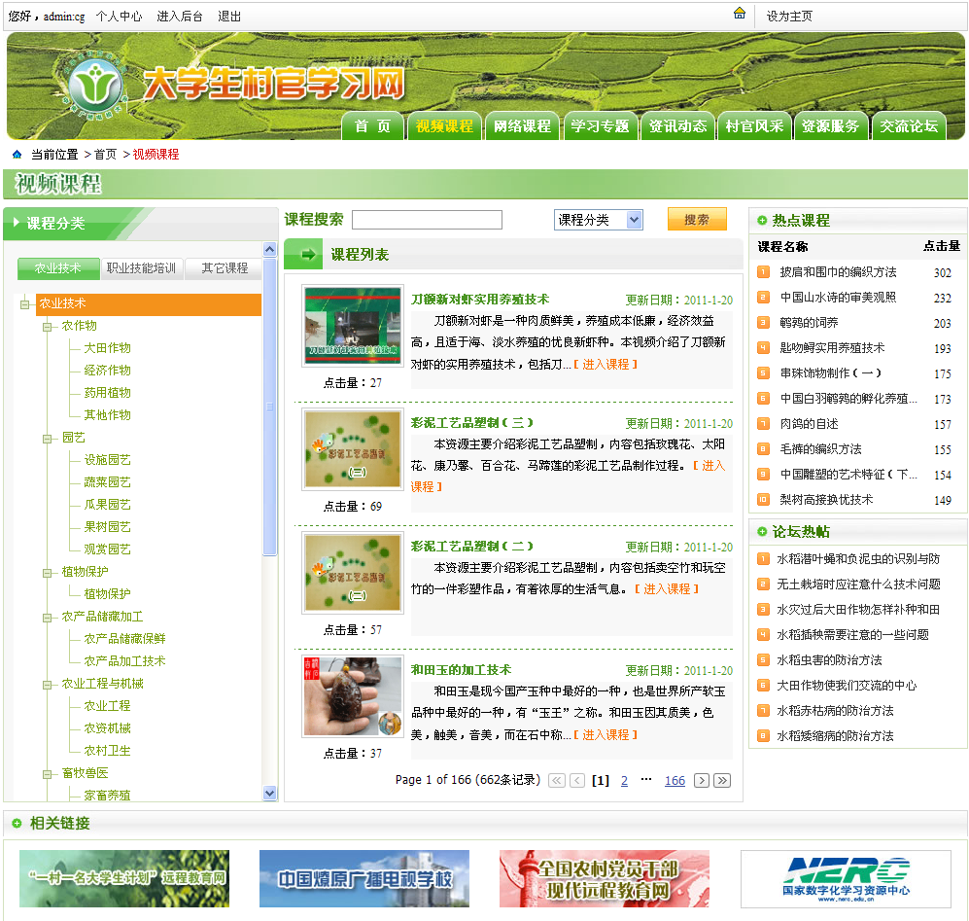
二、项目进展
5.依托资源公共服务平台开展共享应用

Slide 28
二、项目进展
5.依托资源公共服务平台开展共享应用

Slide 29
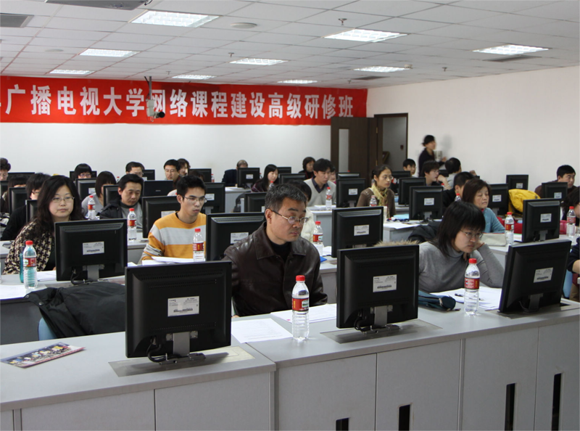
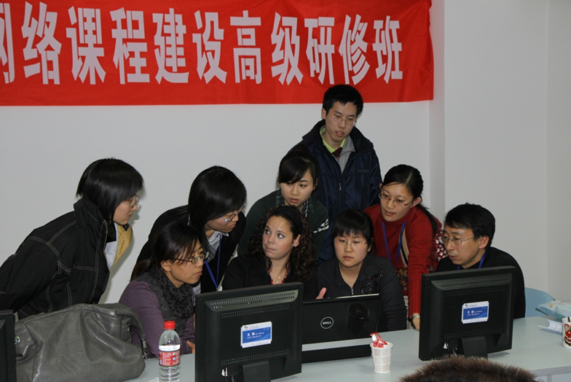
二、项目进展
5.启动了数字化学习资源的共享应用

Slide 30
三、示范应用目标和主要任务
1. 目标
（1）实现国家级“资源公共服务平台”对数字化学习的支持服务
（2）构建国家级资源中心分中心服务体系，探索可持续发展的长效运行机制
（3）探索形成促进优质数字化学习资源生产、流动、共享的相关机制和模式

Slide 31
三、示范应用目标和主要任务
2. 主要任务
（1）搭建系统、实现互联
安装部署分中心系统
与总中心建立认证关系
实现目录同步
实现其他分中心的互联

Slide 32
三、示范应用目标和主要任务
2. 主要任务
（1）搭建系统、实现互联
安装部署学分银行系统
学分记录
学分检索查询
学分转换
学分兑换

Slide 33
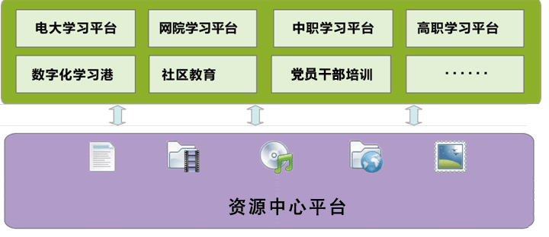
三、示范应用目标和主要任务
2. 主要任务
（1）搭建系统、实现互联
资源中心平台与学习平台连通
有资源平台支撑的学习平台
教师、学生用户单点登录
资源的按需调用

Slide 34
三、示范应用目标和主要任务
2. 主要任务
（2）依托平台、开展应用
导入基础性资源源
类 型 | 课程/条目数量
中央电大开放教育课程资源 | 300门（14875）
电大系统多媒体获奖课件 | 65个
中国燎原广播电视学校视频资源 | 451个
国家精品课程 | 1012门
国外教育资源（麻省理工大学课程资源） | 100门
汇总 | 1412门（16491）

Slide 35
三、示范应用目标和主要任务
2. 主要任务
（2）依托平台、开展应用
整合入库自有资源
参加项目组织的资源管理培训；组织本地培训
应用统一的资源分类体系和元数据规范
形成规范化的资源整合入库流程
建立具备一定资源规模本地资源库
参加符合SCORM标准的课件制作大赛

Slide 36
三、示范应用目标和主要任务
2. 主要任务
（2）依托平台、开展应用
探索对数字化学习进行服务的有效方式
为学历教育提供资源服务
形成资源中心服务教师日常教学工作的业务流程
为非学历培训提供资源服务
如社区教育、党员干部培训、教师培训、农民教育等
为公共支持服务体系及数字化学习港提供资源服务
形成有效对接方式，满足资源需求

Slide 37
三、示范应用目标和主要任务
2. 主要任务
（2）依托平台、开展应用
探索资源中心体系内开展资源共享的有效方式
提供共享资源
参与共享基金的建立与使用
发布供需、合作信息
参与资源交易、交换，促进合理交易流程的建立
参与机制评价
提出应用需求，共同优化资源公共服务平台的功能

Slide 38
三、示范应用目标和主要任务
2. 主要任务
（2）依托平台、开展应用
开展“学分银行”应用
开展校际、校内课程互选
提供学分记录、转换、查询服务

Slide 39
三、示范应用目标和主要任务
2. 主要任务
（3）开展相关课题研究
（1） “数字化学习资源共享与应用的机制和模式”实践应用
（2）分中心业务模式和运行机制的设计与实践
（3）数字化资源的知识产权保护研究
（4）基于分中心系统实现对学习平台资源支持的应用研究
（5）试点院校跨校选课与学分认定的办法
（6）基于分中心系统开展资源服务的实践研究
（7）基于分中心系统的资源入库与管理的实践研究
（8）分中心资源交易的实践研究与典型案例
（9）功能模块的应用研究及典型案例
（10）基于分中心系统的资源管理与评价研究

Slide 40
四、时间安排
一、搭建系统、实现互联
安装分中心系统、学分银行系统 | 典型应用工作 会议结束后7个工作日
连通系统与本单位学习平台 | 分中心系统安装后的50个工作日内完成
提交分中心系统使用报告 | 单月25号提交
二、资源整合及应用
编制资源整合入库计划 | 典型应用工作 会议结束后15个工作日内提交
本中心会员资源的编目入库、审核、发布 | 分中心系统部署后的60个工作日内完成
规划涉及的其他资源的编目入库、审核、发布 | 2012年3月20日前完成
提交互选课程的名单及选修每门课程的学生名单 | 2012年2月29日前
三、课题研究及示范应用验收
提交典型应用示范课题申报表 | 2011年12月30日前报项目办公室
提交典型应用示范工作总结报告 | 2012年5月25日前报项目办公室

Slide 41
谢 谢！
www.nerc.edu.cn

